Slide 1

616
信息技术导论期末作业报告
START
奔跑吧兄弟

Slide 2


目录
网页的介绍
网页内容
PART 1
PART 3
PART 5
工作概述
工作
不足之处
项目
成果展示
PART 2
PART 4

Slide 3

工作概述
PART 1
工作分工
制作目的
制作方法

Slide 4


工作概述
工作分工——网页的制作
蔡一鸣
01
构思网页功能。
陈万鑫
02
网页类型确立。
03
简发顺
网页代码编写，总结报告。

Slide 5


工作概述
工作分工——PPT的制作
进行后期PPT内容的补充、修改。
谢星
高强强、陈洪洪
寻找PPT模板并对PPT模板进行改动、大致内容的编写以及最后PPT的定稿。

Slide 6


工作概述
制作目的
制作的网页帮使用者了解计算机的发展历史。
网页能帮助使用者大致了解计算机的发展趋势
网页上分享学习的网站和关于计算机的网站，方便使用者更广泛的需求。

Slide 7



工作概述
使用的工具和和技术
编辑工具
使用的语言
使用的技术
sublime text3.
html和css语言。
超链接、相对路径和预编译格式

Slide 8
网页的介绍
PART 2
网页设计的分类
网页设计的发展

Slide 9




网页的介绍
网页的分类
展示型网页设计
信息型网页设计
功能型网页设计

Slide 10

网页设计分类
展示型
这类网页的特点是突出品牌形象为主，大多数是作为企业“名片”的角色出现的，一些企业市场远景很好，在互联网时代，自然不能错过这个渠道，通过网页来展示品牌，是形象型网页的主要特色之一。
这种类型网页，特别重视视觉效果，对网页设计师和设计
水准有着较高的要求，在高端大气的网页背景之下，需要
把企业的产品或者服务清楚的告诉用户，我是做什么的，
产品的性能和优势，以及市场口碑等。
随着网络发展，形象型网页建设也不断增加新的内容，
很多企业希望通过网页获得市场的反馈，希望借助于网
页和用户之间产生互动，这种互动的目的是争取用户的
意见，能够有效的为企业产品的改进和提升提供帮助。

Slide 11

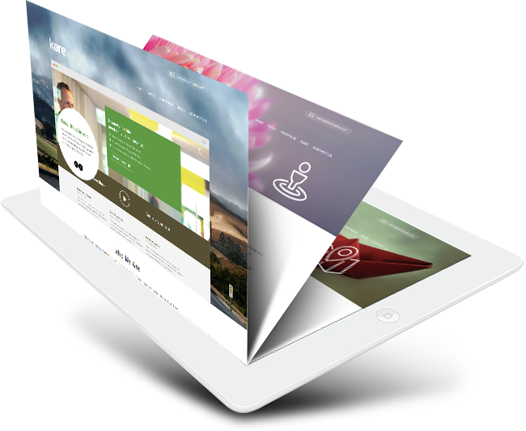
网页设计分类
信息型
一个网页能够持续不断地吸引用户，需要提供源源不断的信息，或者成为某个行业的“领军人物”。比如服装行业，做一个服装行业的信息资讯网页，通过网页提供最新的新闻，能够让用户掌握最新的服装流行趋势。
信息型网页，准确说，是行业型网页，360行，都有各自
的行为准则和用户特征，这类网页建设，跳出了传统企业
的圈子，站在行业的视觉上，向用户提供相关讯息。
只在网页布局上，主要以信息为主，这就意味着这样的网页运营需要一个庞大的团队，这就要求网页前台页面的设计能够保证增加栏目后，不会破坏网页 整体结构，后台数据库的设计具有高度的扩充性。

Slide 12

网页设计分类
功能型
功能型网页建设除了视觉效果之外，还更为注重使用操作上的用户体验。用户在功能型网页上，不仅仅是点击鼠标浏览这么简单，还要通过实际操作融入网页当中，比如能够在网页留言、下单、支付等等。
在功能型网页架构中，首先考虑用户操作的流畅性和可用
性，这需要有足够的硬件资源来保障。功能型网页架构的
规划中，系统功能的设计应该说是重中之重。这里不但要
考虑到用户操作的体验性，还要考虑业务流程和逻辑的合
理性。
功能型网页能够很好的粘合住用户，也是企业网页从展示型网页过度到营销型网页一个发展方向，因为对于绝大多数的中小企业而言，上线网页不仅仅是为了展示品牌形象，更希望通过网页开拓网络销售渠道，功能型网页可以很好满足企业的这种需求。

Slide 13



网页的介绍
网页设计的发展
20世纪90年代初——90年代中期
20世纪90年代后期——2000年代早期
2000年代中后期——现代

Slide 14
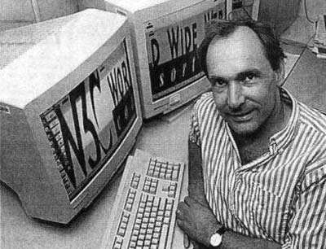
网页设计的发展
20世纪90年代初——90年代中期
网上第一个网站是由互联网之父Tim Berners-Lee于1991年创建的。第一个网站虽然结构很简单，除了设置标题和副标题，段落和链接之外，我们并不能做什么，但这标志着网页的出现，具有跨时代的意义。
到20世纪90年代中期，网页设计取得了一些重要进展。单列设计已成为过去，随着网页设计的推移并开始使用基于表格的布局。与基于Web的网站构建器相结合，基于表格的布局具有双重效果。建立一个网站变得更加容易，结构占据了后座，并在设计选择中处于领先地位。这虽不是网页设计的黄金时代，但在网页设计的这一发展过程中出现的一些设计元素成为标志性的。比如：点击计数器，显示网站访问次数的方框，在此期间开始出现在网站上。背景图像是时代的另一个发明，滚动文本也是如此，Gif风靡一时。
互联网之父Tim Berners-Lee

Slide 15
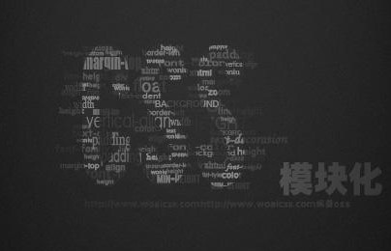
网页设计的发展
20世纪90年代后期——2000年代早期
到20世纪末，Flash成为网页设计的主要内容。Flash不但小，而且灵活，很快成为网页设计的主要内容。Flash没有取消基于表格的布局，它成了他们的一部分。Flash元素的一个常见用途是在网站导航中，带有公司徽标或其他图形的启动页面是Flash的另一种流行用法。
2000年代早期，CSS允许设计师将网页设计与网页内容分开，从而在千禧年之际彻底改变了网页设计。很快，设计界就以JavaScript的形式发现了另一场地震。直接影响包括放弃表并用JavaScript替换它。JavaScript也是Flash结束的开始。JavaScript主要负责下拉菜单，它在网站表单的兴起中发挥了作用。这两种设计元素仍然非常受欢迎并且如今被广泛使用。

Slide 16

网页设计的发展
2000年代中后期——现代
2000年代中后期，“网页设计”中的“网络”正在发生重大变化。一种新的范例正在出现，它将让用户在网站及其内容的开发中发挥积极作用。被称为“Web 2.0”，Web 2.0开发在很大程度上依赖于异步JavaScript和XML的使用。其互操作性变得越来越重要，用户有机会在社交媒体上分享他们在网络上看到或阅读的所有内容。
随着智能手机用户数量的不断增加，网页设计师必须提出能够在小屏幕设备上实现良好观看和导航体验的解决方案。创建网站的移动版本是一种方法，实现响应式网页设计是另一回事。如今，网站更高，他们经常使用位置数据来提供本地化体验。网站越来越好地了解访问他们的人，我们正逐步向语义网迈进。在不久的将来，我们可能会在网页设计中看到更多的虚拟或增强现实。所有这一切都始于一个简单的HTML网站。

Slide 17

项目成果展示
PART 3
网页概述
网页展示
实用意义

Slide 18
项目成果展示
网页概述
工具介绍
打开方式
内容简介
工具：sublime text.3（是一款小巧绿色且速度非常快的代码编译器）
网址：file:///C:/Users/xx/Desktop/网页文件/computer%202-2.html
内容包括：计算机的介绍、发展，互联网企业前十的简介，推介了部分比较好用的学习网站

Slide 19

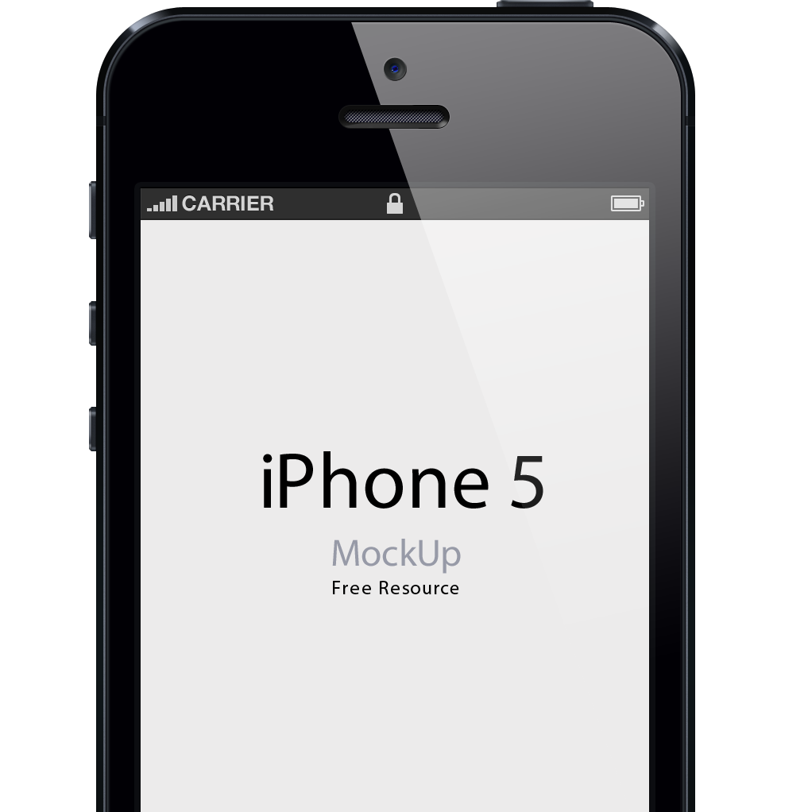

项目成果展示
实用意义
介绍了各大互联网企业及相关的知名网站、软件
概述了计算机基本知识
展现了计算机、互联网对学习的帮助

Slide 20
网页内容
PART 4
计算机的发展历史
计算机的发展趋势

Slide 21
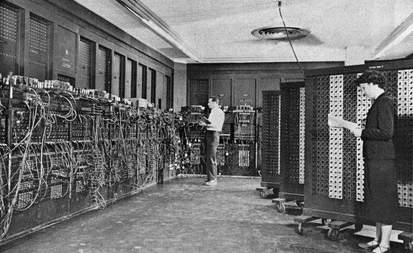
网页内容
计算机的历史
第一代：电子管计算机(1946-1958年)
硬件方面:
逻辑元件采用的是真空电子管，
主存储器采用汞延迟线、阴极射线示
波管静电存储器、磁鼓、磁芯；
外存储器采用的是磁带。
软件方面:
采用的是机器语言、汇编语言。
应用领域：
以军事和科学计算为主。
特点是：
体积大、功耗高、可靠性差、速度慢
（一般为每秒数千次至数万次）、价
格昂贵，但为以后的计算机发展奠定
了基础。

Slide 22
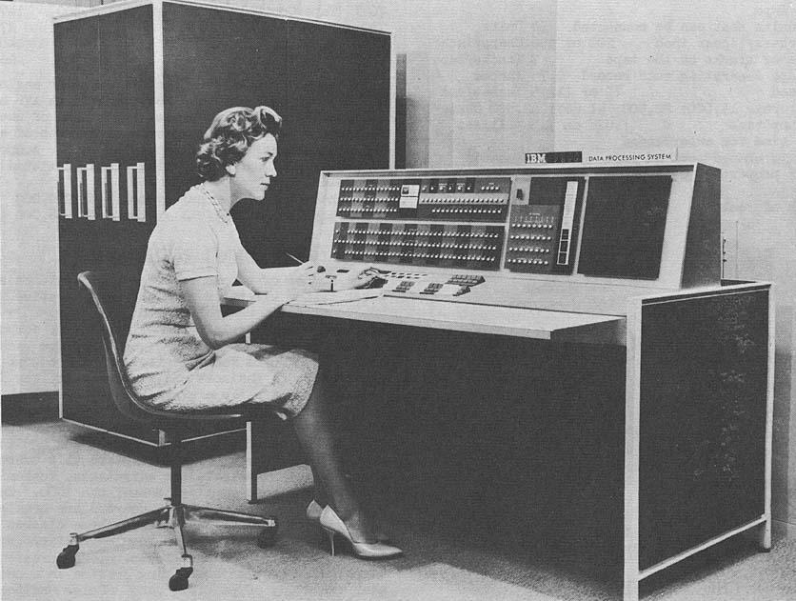
网页内容
计算机的历史
第二代：晶体管数字机（1958—1964年）
硬件方的操作系统、高级语言及其
编译程序。应用领域以科学计算和
事务处理为主，并开始进入工业控
制领域。
特点是体积缩小、能耗降低、可靠
性提高、运算速度提高（一般为每
秒数10万次，可高达300万次）、
性能比第1代计算机有很大的提高。

Slide 23
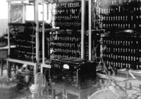
网页内容
计算机的历史
第三代：集成电路数字机（1964—1970年）
硬件方面:
逻辑元件采用中、小规
模集成电路（MSI、SSI），主存储
器仍采用磁芯。
软件方面:
出现了分时操作系统以及结构化、
规模化程序设计方法。
特点是:
速度更快（一般为每秒数百万次至数千万次），而且可靠性有了显著提高，价格进一步下降，产品走向了通用化、系列化和标准化等。

Slide 24
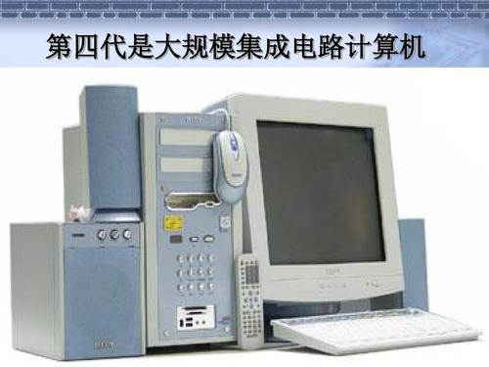
网页内容
计算机的历史
第四代：大规模集成电路机（1970年至今）
硬件方面:
逻辑元件采用大规模和超大规模集成电路（LSI和VLSI）。
软件方面:
出现了数据库管理系统、网络管理系统和面向对象语言等。
特点是:
1971年世界上第一台微处理器在美国硅谷诞生，开创了微型计算机的新时代。应用领域从科学计算、事务管理、过程控制逐步走向家庭。

Slide 25
网页内容
发展趋势
巨型化
网络化
人工智能化
微型化

Slide 26

网页内容
发展趋势
巨型化
巨型化是指为了适应尖端科学技术的需要，发展高速度、大存储容量和功能强大的超级计算机。
随着人们对计算机的依赖性越来越强，特别是在军事和科研教育方面对计算机的存储空间和运行速度等要求会越来越高。
此外计算机的功能更加多元化。

Slide 27

网页内容
发展趋势
微型化
随着微型处理器(CPU)的出现，计算机中开始使用微型处理器，使计算机体积缩小了，成本降低了。
另一方面，软件行业的飞速发展提高了计算机内部操作系统的便捷度，计算机外部设备也趋于完善。计算机理论和技术上的不断完善促使微型计算机很快渗透到全社会的各个行业和部门中，并成为人们生活和学习的必须品。
四十年来，计算机的体积不断的缩小，台式电脑、笔记本电脑、掌上电脑、平板电脑体积逐步微型化，为人们提供便捷的服务。

Slide 28

网页内容
发展趋势
网络化
互联网将世界各地的计算机连接在一起，从此进入了互联网时代。计算机网络化彻底改变了人类世界。
人们通过互联网进行沟通、交流（OICQ、微博），教育资源共享（文献查阅、远程教育）、信息查阅共享（百度、谷歌），
特别是无线网络的出现，极大的提高了人们使用网络的便捷性。

Slide 29

网页内容
发展趋势
人工智能化
计算机人工智能化是未来发展的必然趋势。现代计算机具有强大的功能和运行速度，但与人脑相比，其智能化和逻辑能力仍有待提高。
人类不断在探索如何让计算机能够更好的反应人类思维，使计算机能够具有人类的逻辑思维判断能力，可以通过思考与人类沟通交流，抛弃以往的依靠通过编码程序来运行计算机的方法，直接对计算机发出指令

Slide 30
工作不足之处
PART 5
技术涉及过少
网页色彩单一
网页功能不够完善

Slide 31


工作不足之处
技术涉及过少
仅仅只运用简单的编辑程序
sublime text3.
仅仅只运用较少的新技术
超链接、相对路径和预编 译格式
仅仅只运用少量的素材
文献资料与网页地址

Slide 32

工作不足之处
网页色彩单一
图片应用过少
建立网页时仅背景插入图片，对于图片的应用不足，造成网页观赏时过于枯燥。
网页字体格式单调
网页的字体多数为黑体字，未体现侧重点，无法应有多彩字体以确定侧重点。
网页段落划分过于简洁
各分段都集中在一块区域内，使得网页看起来内容较少。

Slide 33

工作不足之处
网页功能不够完善
目前网站仅仅支持对内容的预览以及网址的查询
网站的运用上不够方便，不能支持复杂的使用
第一点
网站没有分页之类区分不同内容的设置，导致用户只能手动寻找所需内容
第二点
网站还有许多漏洞，如：字体颜色的转变，图片的插入，目录的使用等
第三点
第四点

Slide 34
谢谢聆听
GO
奔跑吧兄弟
男寝616

